Slide 1
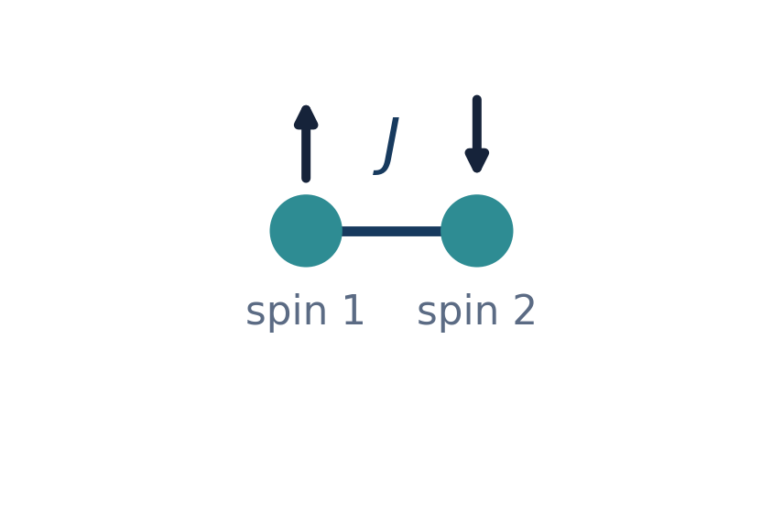
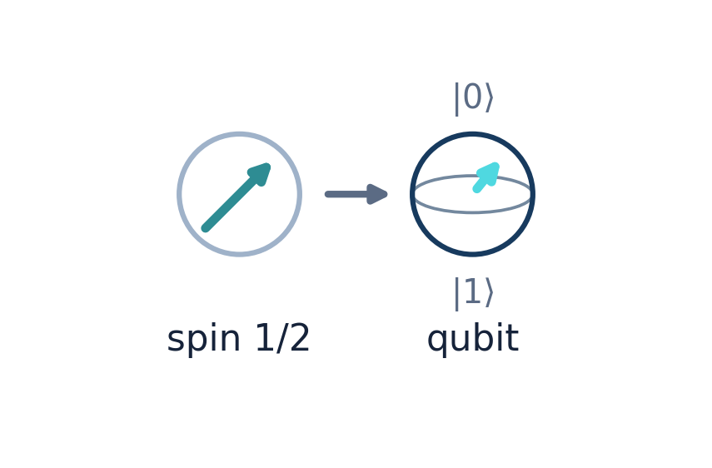
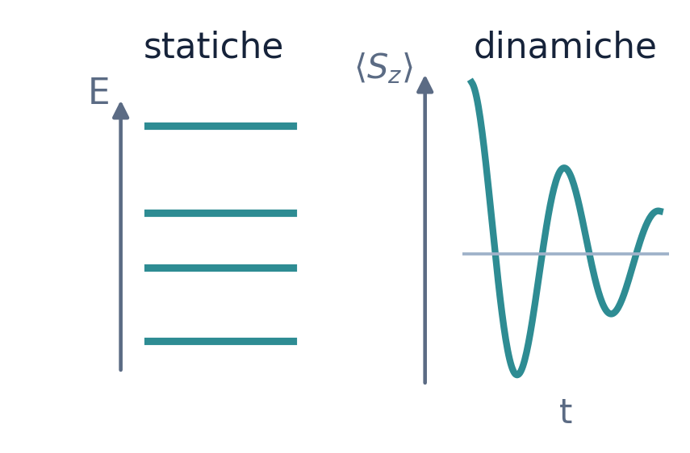

INTRODUZIONE
Contesto
Molecole magnetiche: spin localizzati accoppiati
Banco di prova per l'informazione quantistica
Proprietà statiche e dinamiche da riprodurre
Simulazione classica: costo esponenziale
dim(ℋ) = 2^{N} N = numero di spin (qubit)

